Slide 1
GRUPO 2 Tarea 1 – Pregunta #3: Comparación de 3 modelos CNN en Lung Cancer Histopathological Images dataset
Alumnos:
Benitez Altamirano, Bernie Hans
Diaz Cabrera, Alexander Gabriel
Morales Ccasa, Geyson David
Ramirez Ucañay, Barbarita Paula Janeth
Siu Siu Ting, Aldo Daniel

Slide 2
Pregunta #3: Lung Cancer Images
Usando la data de Kaggle sobre Lung Cancer (Histopathological Images), las imágenes están en una de estas clases:
Adenocarcinoma
Benign
Squamous cell carcinoma.
El grupo deberá presentar una comparación de al menos 3 modelos.
Dataset de Kaggle: Lung Cancer Histopathological Images Dataset

Slide 3
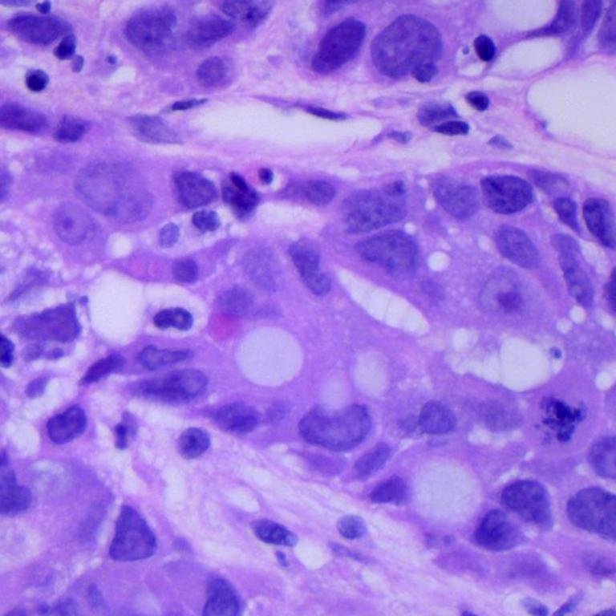
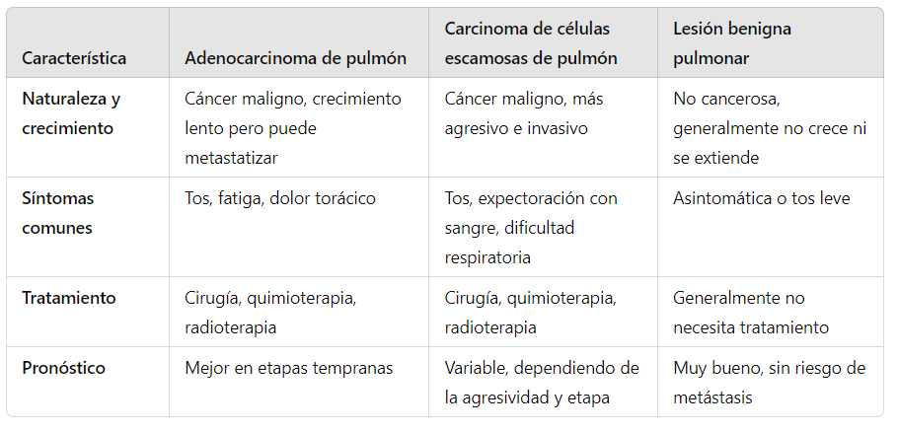
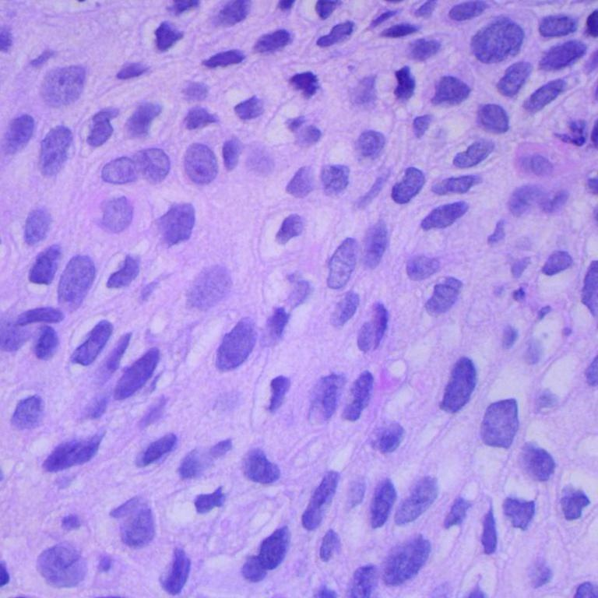
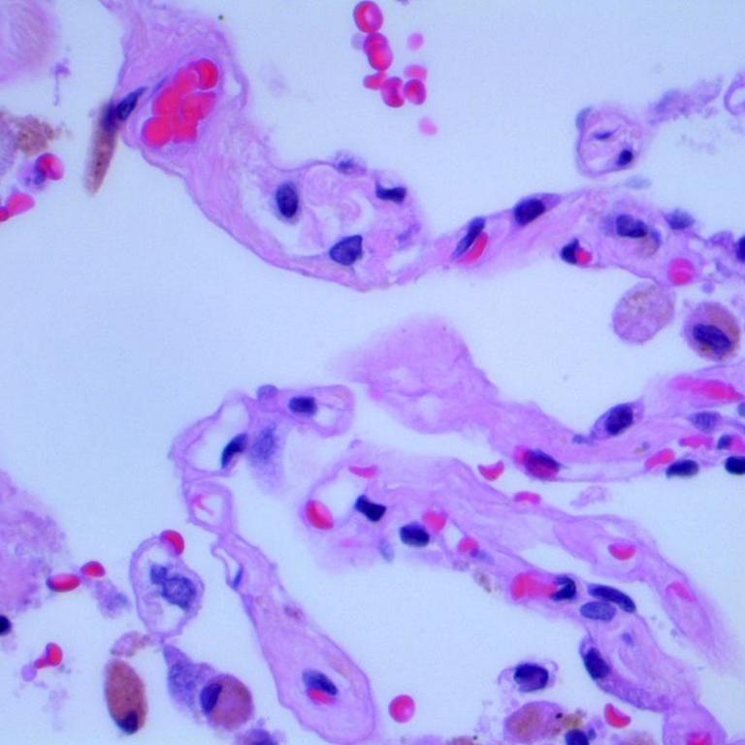
CONTEXTO: Cáncer de pulmón (imágenes histopatológicas)
Lung Cancer Histopathological Images Dataset
Adenocarcinoma
Carcinoma
Benigna

Slide 4
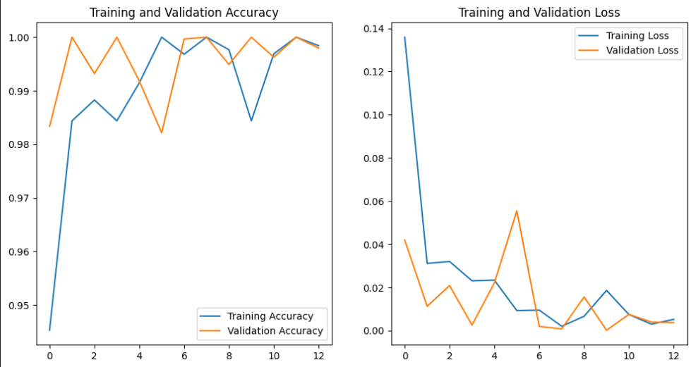
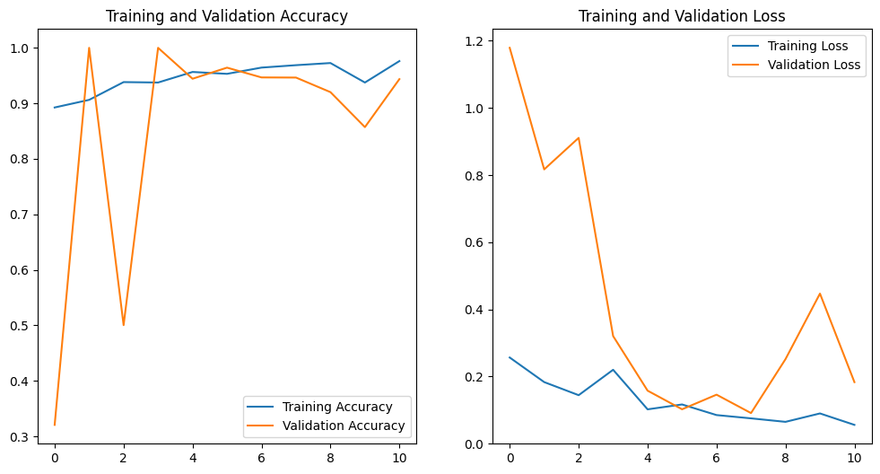
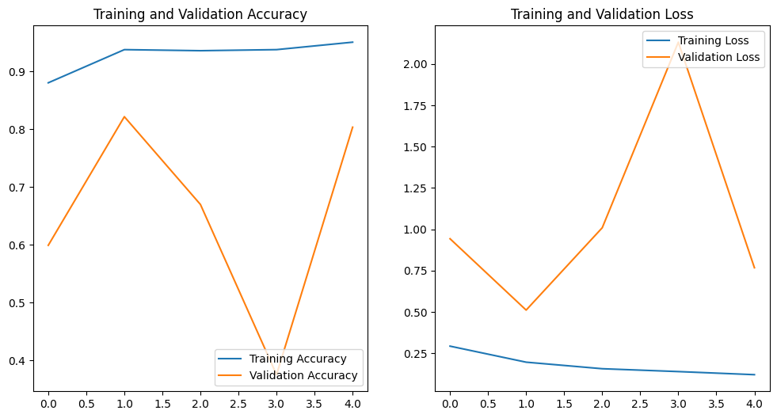
COMPARACION DE MODELOS
 | DesNet | EfficientNet | ResNet
Training and Validation Accuracy
Training and Validation Loss

Slide 5
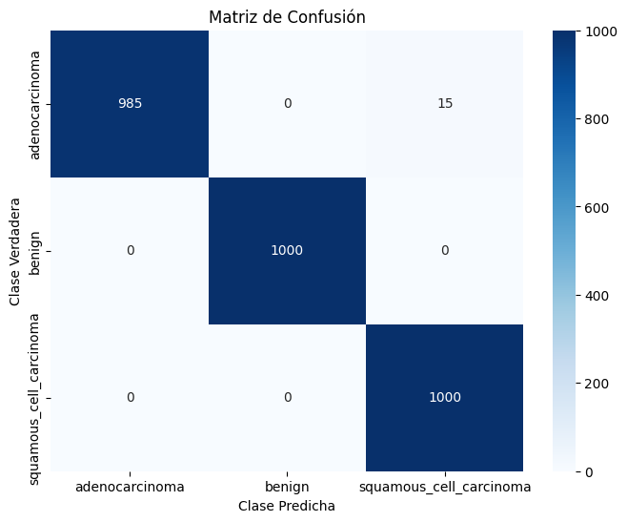
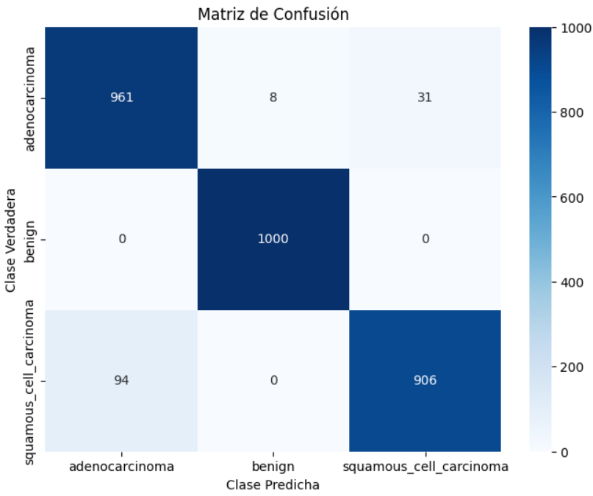
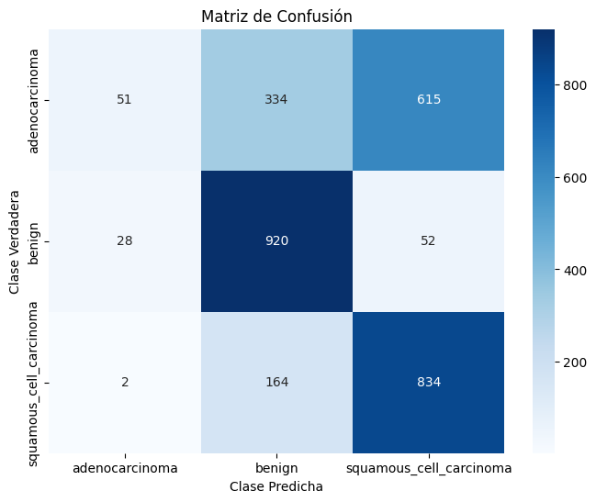
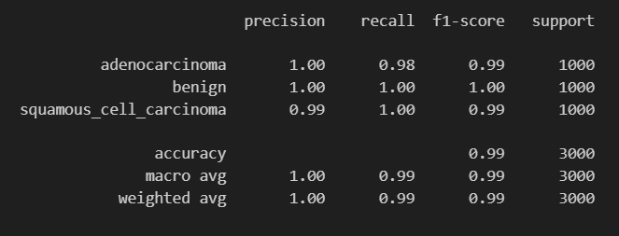
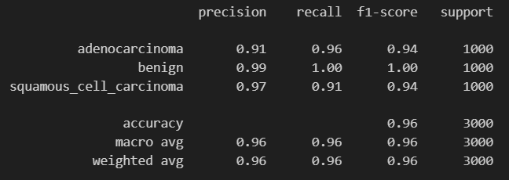
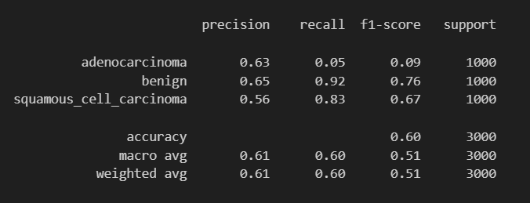
Matriz de confusión: 3 clases
DesNet | EfficientNet | ResNet 152

Slide 6
RESUMEN COMPARATIVO
Modelo | Precision (Accuracy) | Perdida (Loss) | Matriz de Confusión
DenseNet (Buen balance entre precisión y pérdida) | Alta y estable | Pérdida de validación volátil al inicio, estabilizándose al final | Clasificación casi perfecta, con muy pocos errores en detectar benignos
ResNet (Indicios de sobreajuste y problemas de clasificación) | Muy volátil, menos fluctuaciones, pero menos robusto | Perdida de validación fluctuante, no adaptándose bien a los datos | Mas errores en la clase adenocarcinoma y benigno, generando confusión entre las 2 clases
EfficientNet (Sensible a la variedad de datos) | Estable, con pequeñas fluctuaciones iniciales, pero oscilante en validación | Fluctuaciones iniciales, pero mejora rápidamente | Mas errores en la clase adenocarcinoma que DenseNet, pero en general es sólido

Slide 7

Tiempos de ejecución
DesNet | EfficientNet | ResNet
34 minutos con 39 segundos | 27 minutos con 14 segundos | 27 Minutos con 54 segundos
Herramienta utilizada
Arquitectura GPU
Tesla T4 es una tarjeta GPU basada en la arquitectura Turing y orientada a la aceleración de la inferencia de modelos de aprendizaje profundo

Slide 8
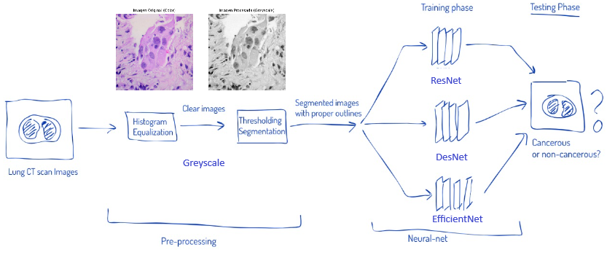
PROPUESTA DE MEJORA: Pasar imágenes de color a blanco y negro y mejorar resolución

